Slide 1

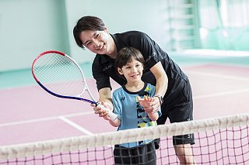
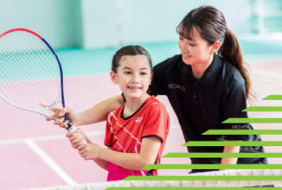
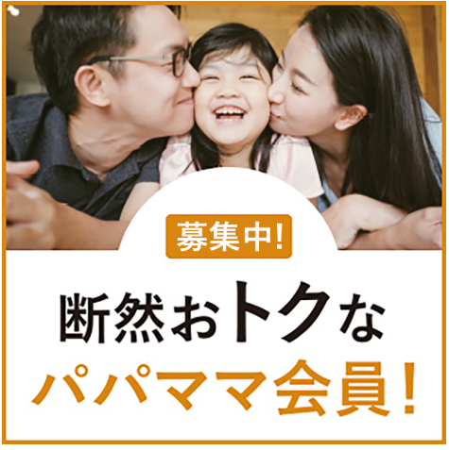
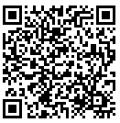
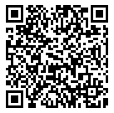
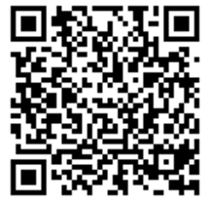

メガロスキッズテニススクール
【楽しく上達！進級制度があるテニススクール】
駅近！バス送迎あり！
テニスを通して カラダ・アタマ・ココロの成長を！
2月は土日の体験が無料！
ご体験、お待ちしております！
※その他日程も体験料1,100円（税込）でご体験いただけます。
送迎バス運行中
詳しくはこちらから
体験ご予約は
こちら

